Slide 1
Smart_cook
Будыгин Тимофей

Slide 2
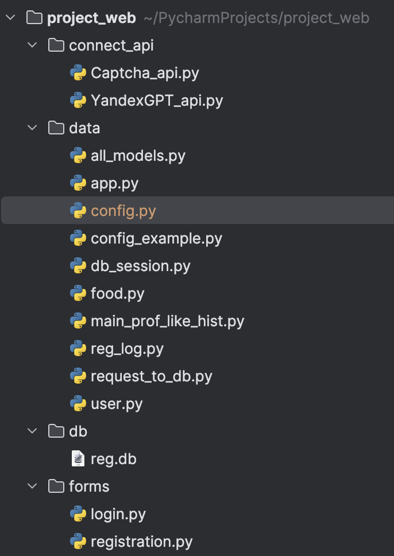
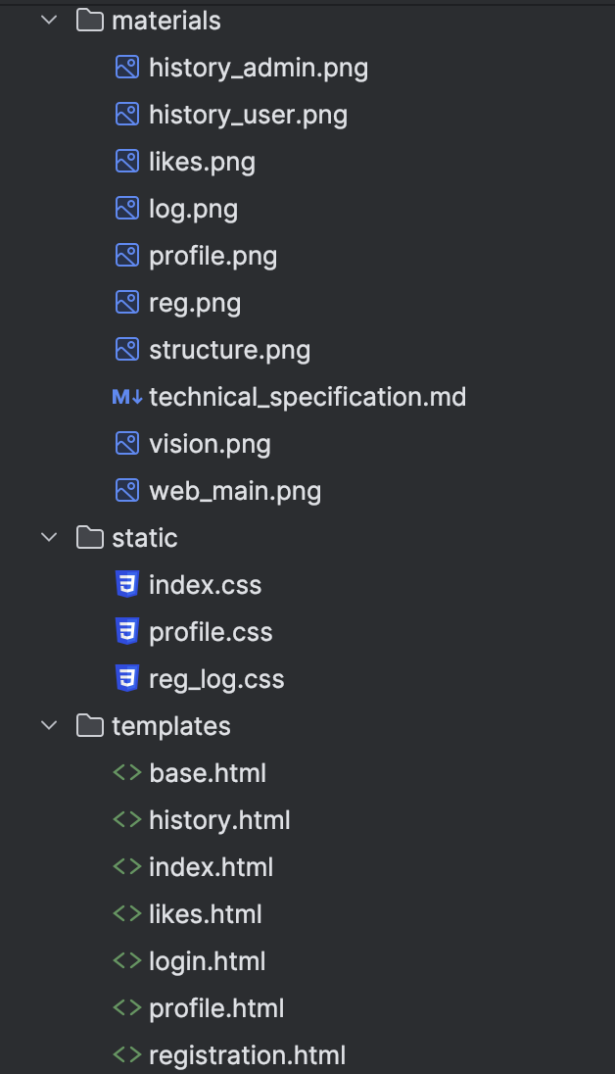
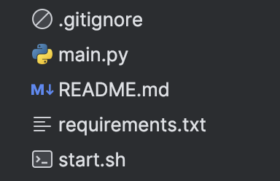
Файловая система

Slide 3
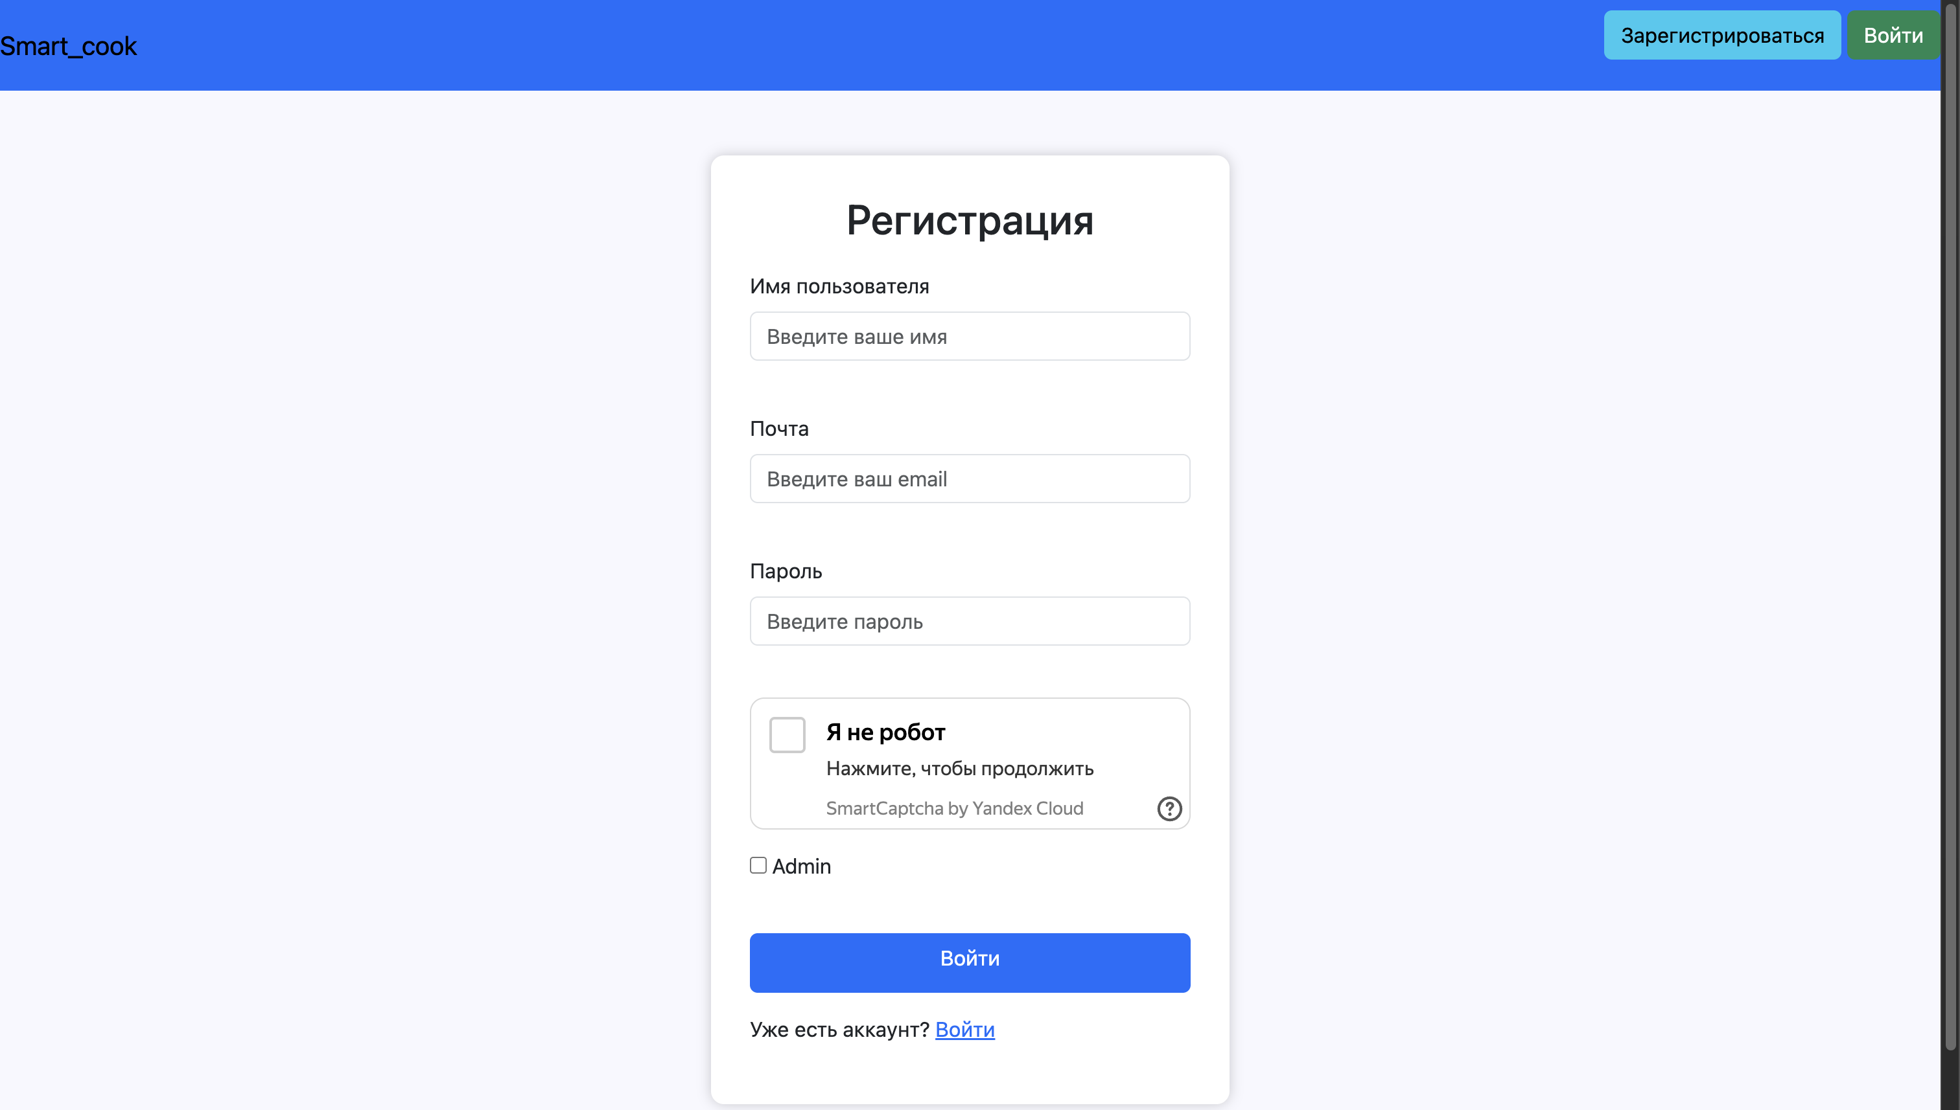
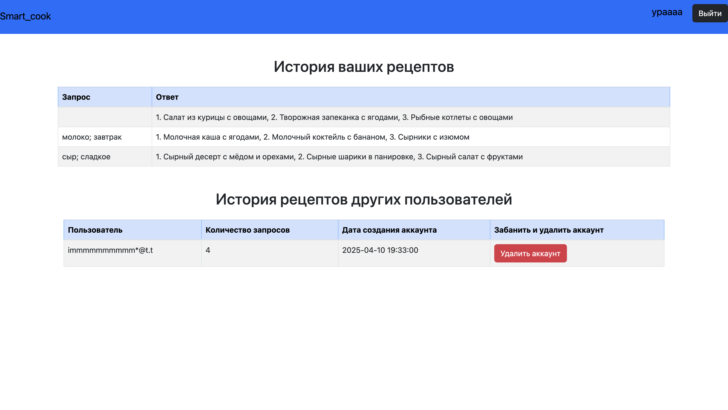
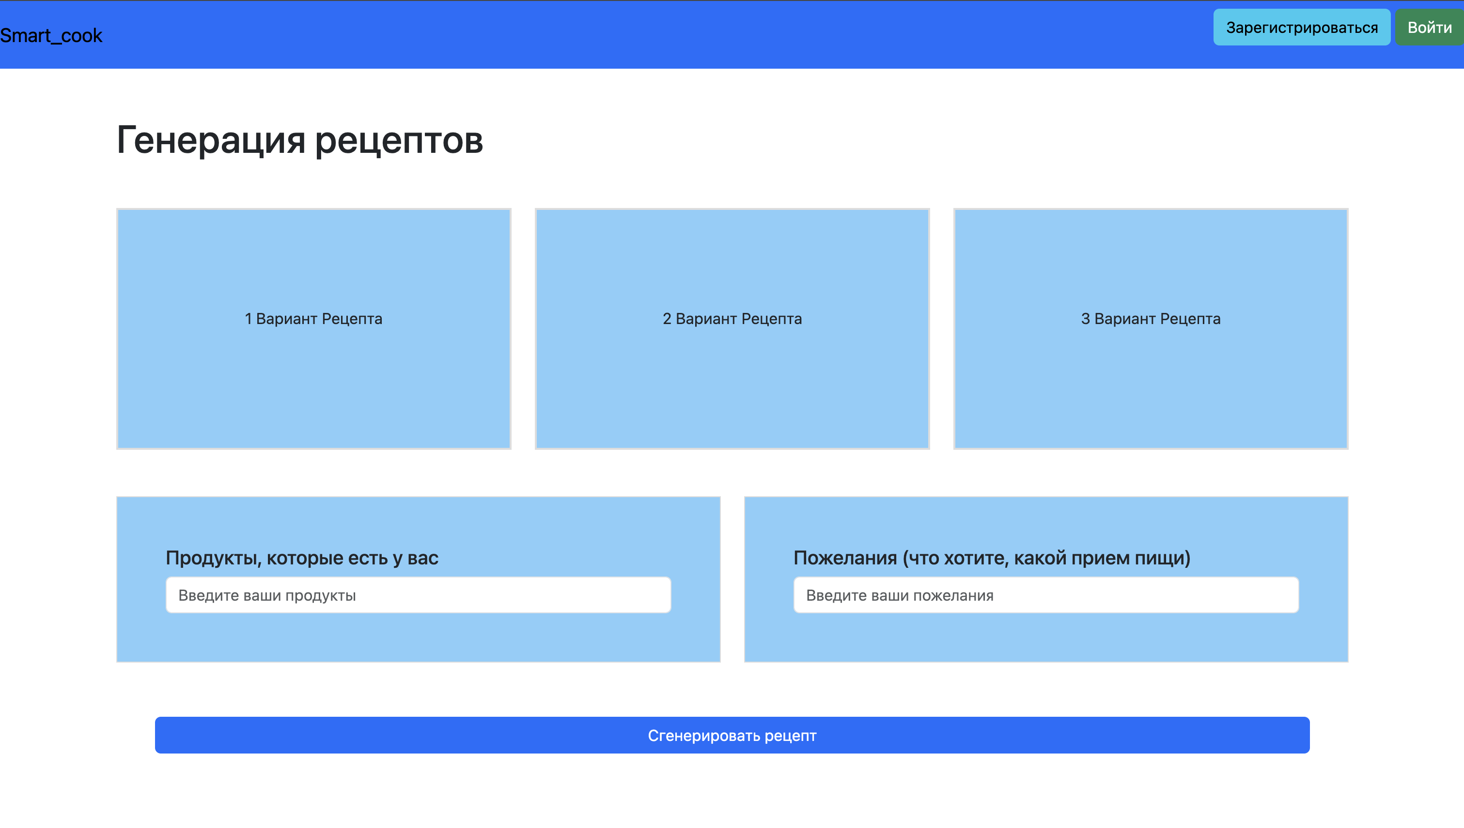
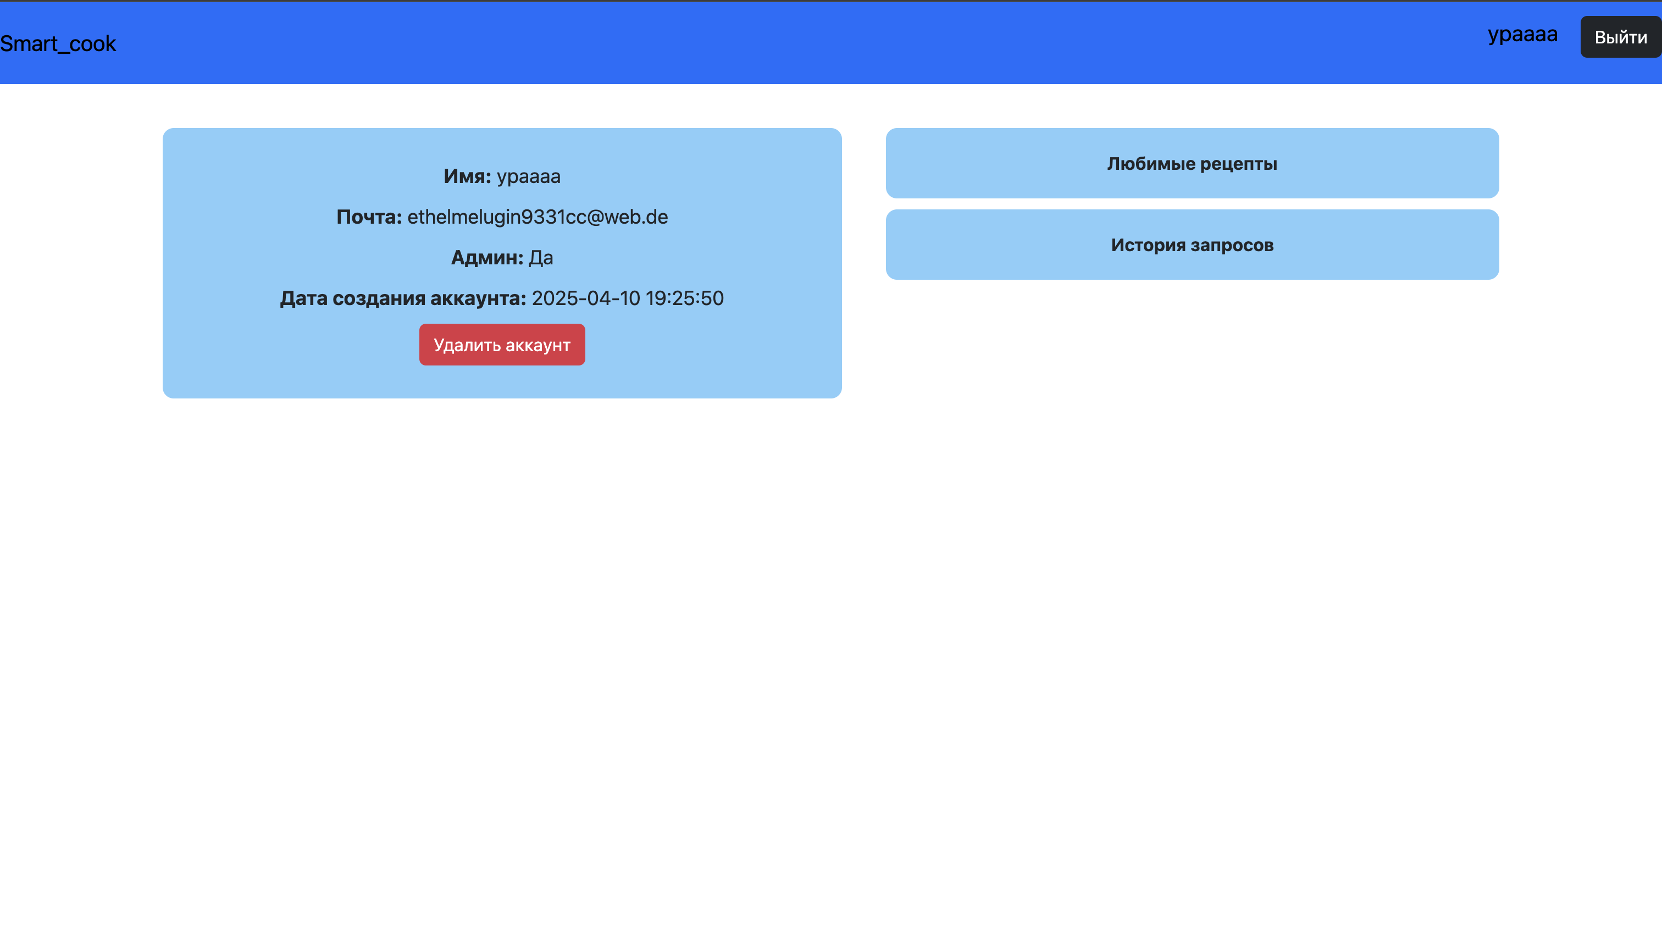
Внешний вид приложения

Slide 4
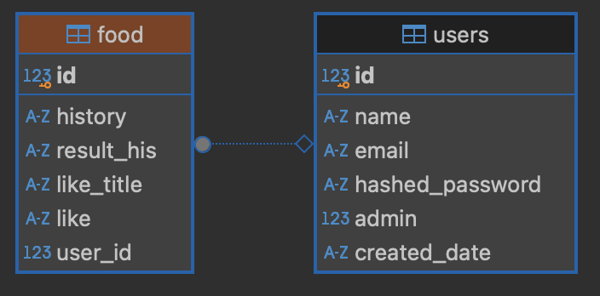
Схема кода
Папка/файл | Назначение
connect_api | Подключение api капчи и гпт
data | Создание бд, сессии, создание сайта и его маршрутизации
db | База данных
forms | Форма регистрации и логина
materials | Все описание, фотки проекта
static | Css, делает сайт красивее
templates | Код html, расположение элементов на странице
main.py | Запускает все приложение

Slide 5
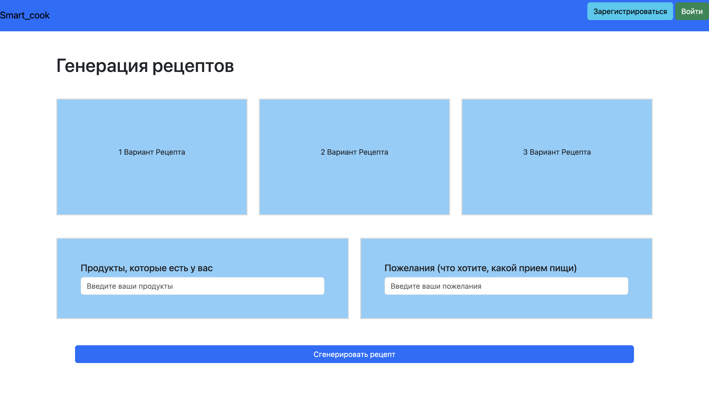
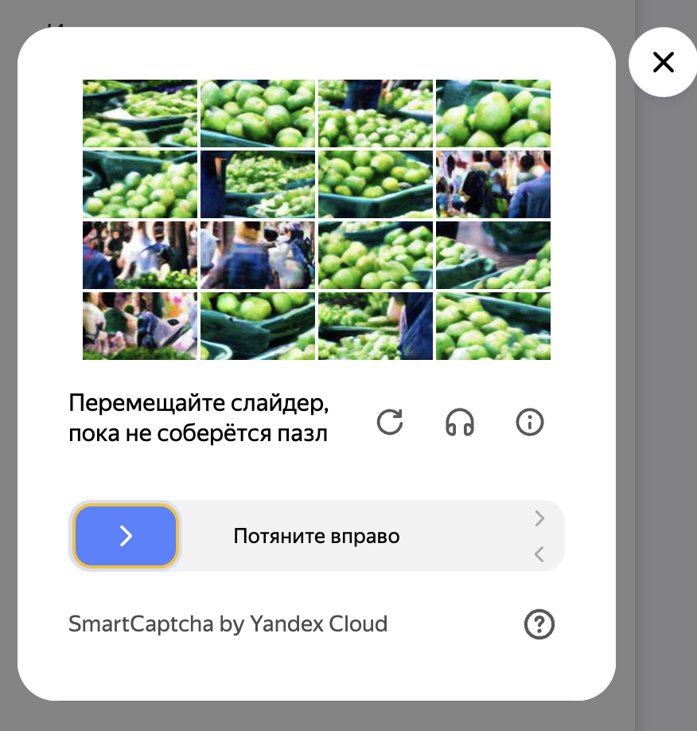
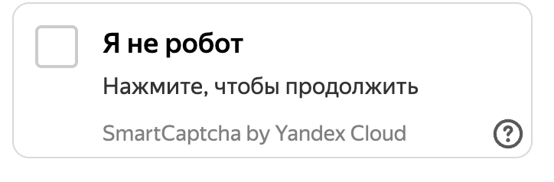
Премия за проекты
Добавлена проверка (человек/робот) при авторизации на сайте
разработан и используется собственный оригинальный стиль для сайта при помощи языка CSS
Папка static
ввод капчи
Файл Captcha_api.py

Slide 6
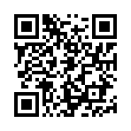
О проекте
Ссылка на github
https://github.com/tvbudygin/project_web
qr-code ссылки
Количество строк кода
550 строк

Slide 7
Литература
https://html5css.ru/cssref/default.php - смотрел теги css
https://getbootstrap.com/docs/ - bootstrap
https://lms.yandex.ru/ WEB. Введение во flask. Обработка HTML-форм
https://lms.yandex.ru/ WEB. Шаблоны. flask-wtf
https://lms.yandex.ru/ WEB. Знакомство с flask-sqlalchemy
https://lms.yandex.ru/ WEB. REST-API. Понятие. Делаем простое Rest-api
https://lms.yandex.ru/ WEB. Flask-sqlalchemy
https://lms.yandex.ru/ WEB. Знакомство с API

Slide 8
Спасибо за внимание!
Готов ответить на все Ваши вопросы
Ссылка на скринкаст: https://rutube.ru/video/private/122b14e5bc22ec9fbbba4d1a4a48466b/?p=6idM4AxSojnfr7Ag3uXaEA

